Slide 1
Techniques web en python
Cours 3 : Web crawling et web scraping

Slide 2
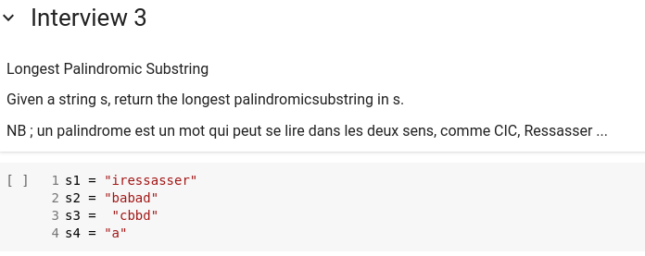

Slide 3
Questions à se poser avant d’attaquer
Comment décomposer le problème ? Peut-on isoler certaines instructions à répéter de nombreuses fois ?
De combien de variables ai-je besoin ?
Combien de fois je dois parcourir la chaîne de caractère ?
Se souvenir :
1) trouver une solution qui marche
2) trouver une solution efficace qui marche
3) trouver une solution efficace et élégante qui marche (optionnel)

Slide 4
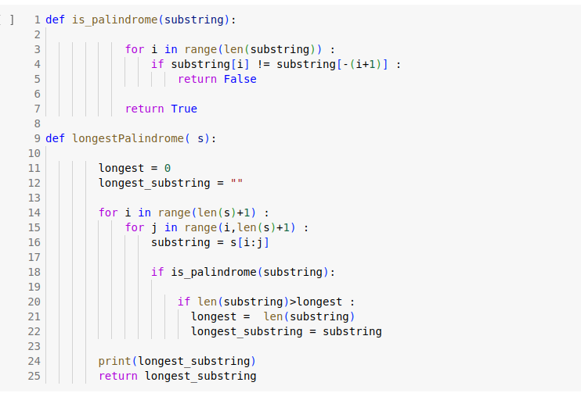
1) Solution « bourrin »

Slide 5
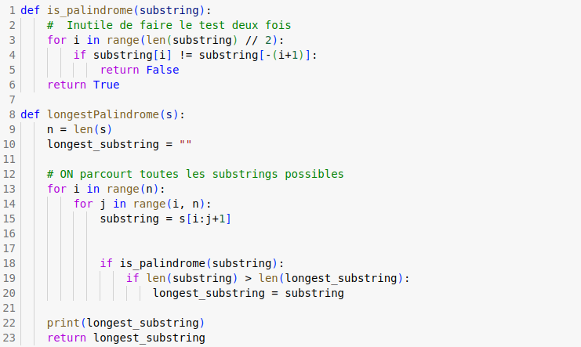
Solution 2 : optimiser la solution 1

Slide 6
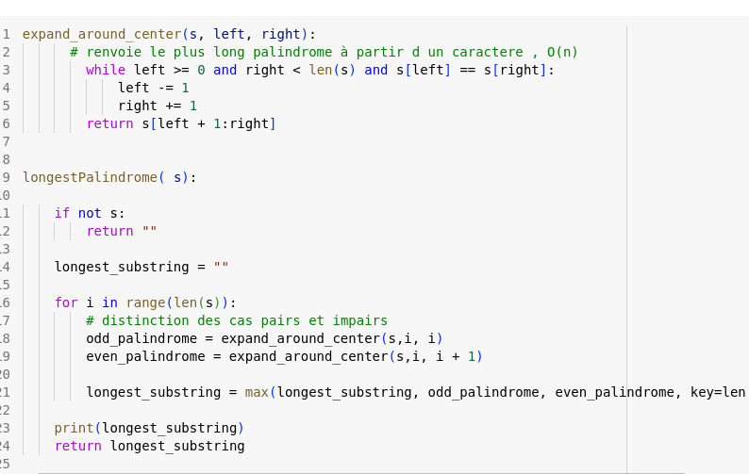
Solution 3 : repenser le problème autrement

Slide 7
De quoi est constitué le web
Rappel : internet = réseau de machines capables d’échanger des informations
Web : Le World Wide Web, abrégé en WWW, W3, le Web, la toile mondiale ou simplement la toile, est un système hypertexte public fonctionnant sur Internet
=> une application qui fonctionne grâce à internet.
Des serveurs stockent des pages.
Par le biais d’une application (le web browser, navigateur web), on peut explorer ces pages.

Slide 8
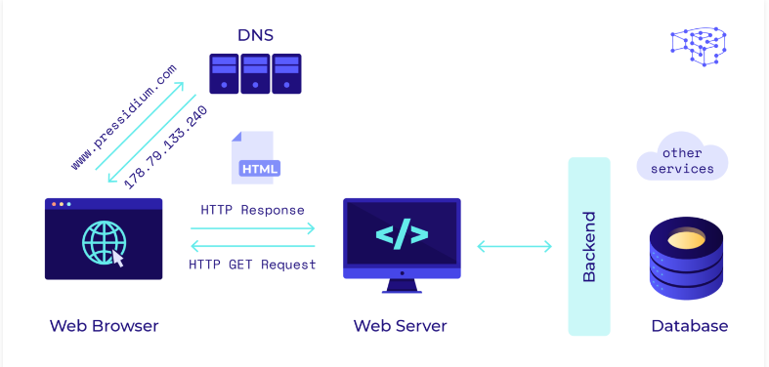
Que se passe t’il lorsque je veux accéder à un site ?
https://www.google.com/search?sca_esv=f5c9479add9f09fd&sxsrf=AE3TifNgGYLqQfPBTMksb0pVHlHWK_9I6A:1759668684990&q=what+happens+when+I+want+to+connect+to+a+website&source=lnms&fbs=AIIjpHx4nJjfGojPVHhEACUHPiMQQz94dtcDAwrazw-gnkAybVK3UOyxRODOGo5r7v1mvNH5IKQui-V67QlkIiEeULzxjADynFqF2cIySEO77vsSlZo9ftp4zRj1uzyfosGkOilAtE8mDAnlgi6P7MTNhRL23hP0ar32gbHAsQiFfVCEXoi7HcQlvBi2XBwLTYSKkPal6Ww8dU1kFbAwewXek00mh83e_w&sa=X&ved=2ahUKEwi6qJDXjI2QAxWWMVkFHYcQMo8Q0pQJegQICRAB&biw=2480&bih=1301&dpr=0.75#fpstate=ive&vld=cid:48b68a61,vid:SbqjHmqozIk,st:0
https://pressidium.com/blog/2016/how-the-web-works-what-happens-when-you-visit-a-url/

Slide 9
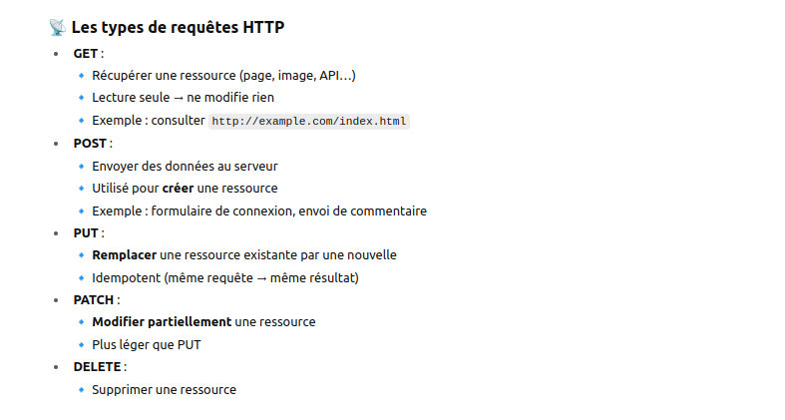
Les types de requête
Au départ que get,
Puis besoin d’ajouter de nouvelles
requêtes avec l’évolution du web
et l’ajout d’un dynamisme
(capacité de l utilisateur à modifier
le site / la page affichée)

Slide 10
Pourquoi HTTP
HT HyperText
Du texte enrichi avec des informations sur son placement, son organisation, des liens…
Fait partie du contrat initial pensé par les créateurs d’internet back in the days…
A finalement peu changé
L’hypertexte à un langage : le HTML !

Slide 11
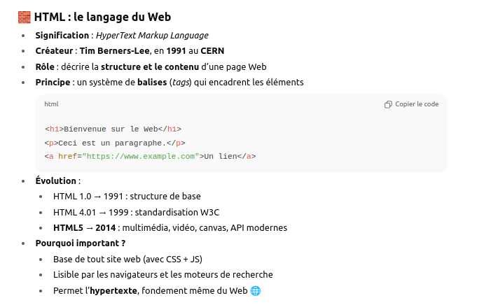
HTML : le langage du web
Langage purement
utilisé pour la
structuration de
contenu !!!

Slide 12
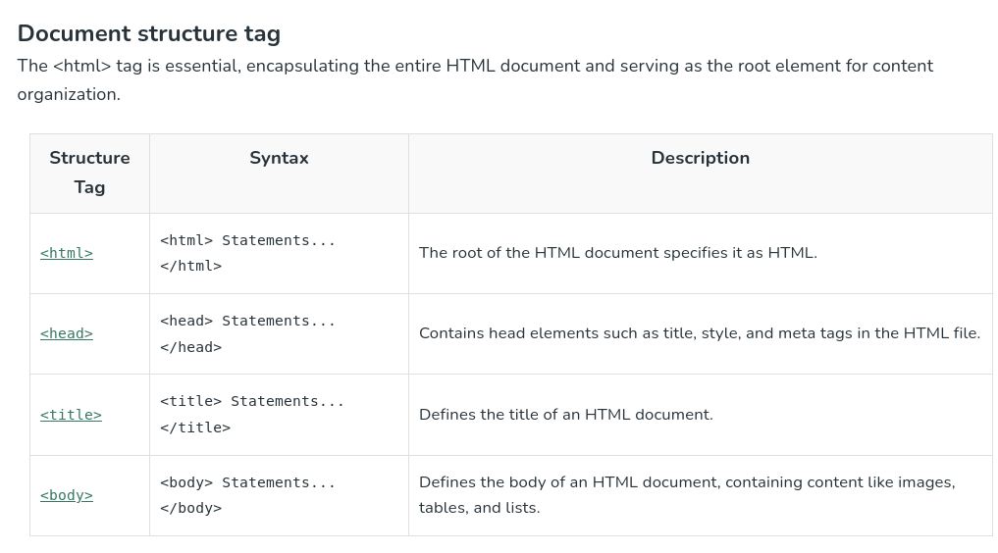
Quelles sont les balises importantes ?
https://www.geeksforgeeks.org/html/most-commonly-used-tags-in-html/

Slide 13
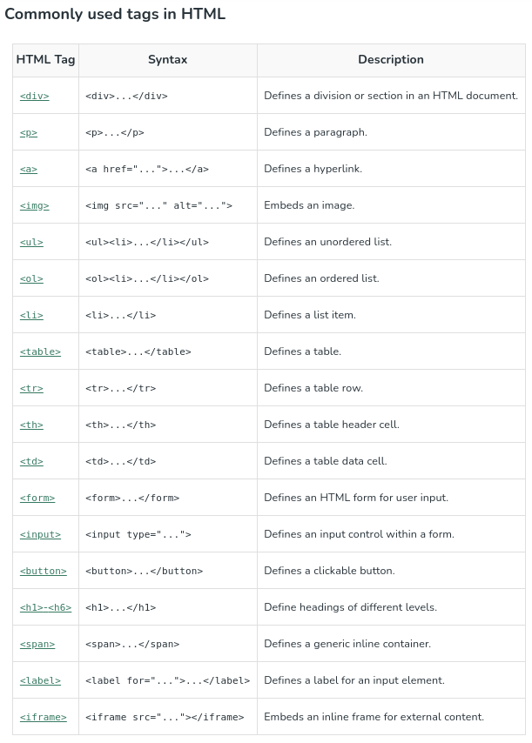
Essayez de grouper ces balises,
A quoi servent-elles ?

Slide 14
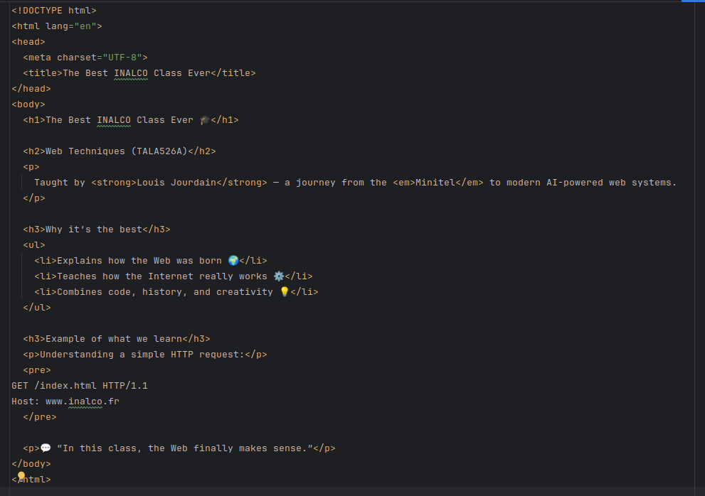

Slide 15
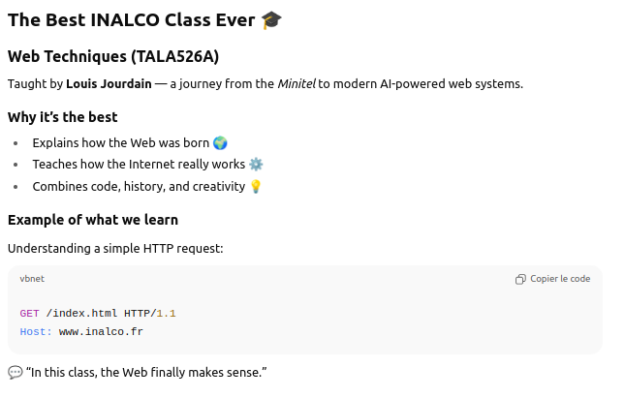

Slide 17
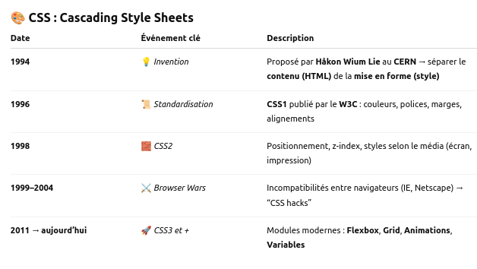
Un peu de couleur dans tout ça !

Slide 18
Un décodage pour l’affichage
CSS est stocké dans un fichier à part lié à la page.
Il décrit comment les éléments balisés par chaque balise doivent être affichés.
Le navigateur web :
Charge le HTML
Charge le CSS
Calcule quelles règles s’appliquent à chaque élément
Affiche la page stylisée

Slide 19
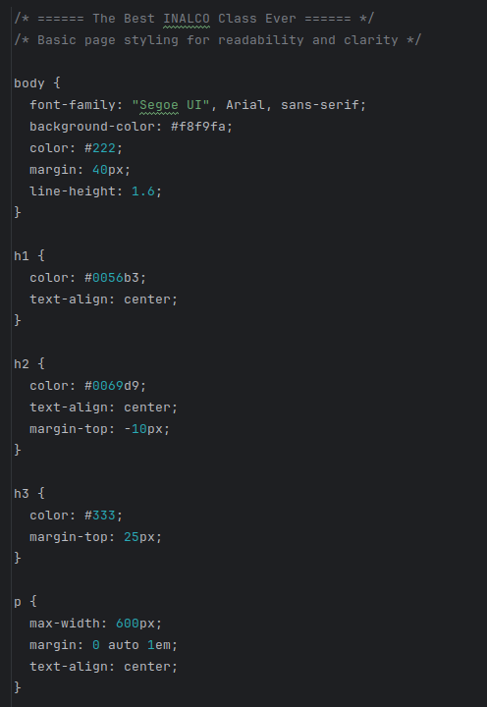
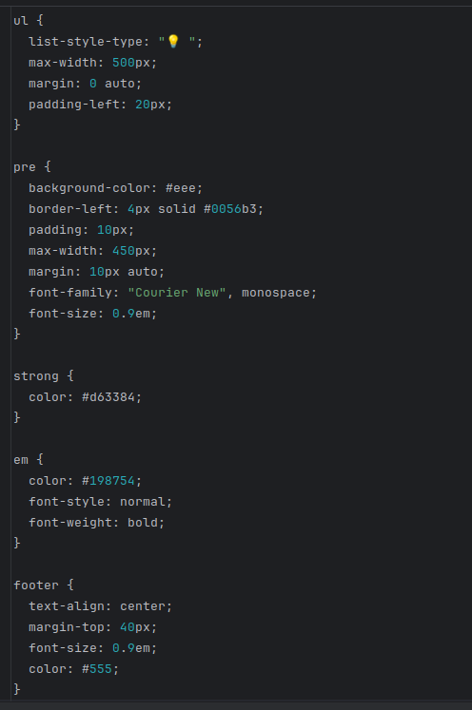

Slide 20
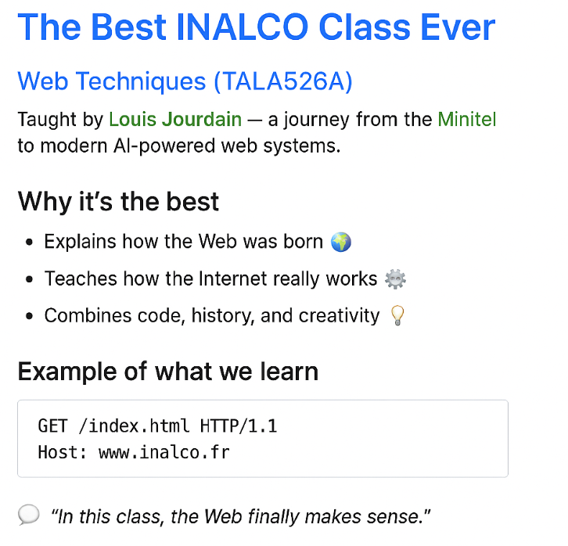
C’est mieux avec couleur
non ?
Mais trouvez-vous ça joli ?
Quelles sont les limitates ?
Puis-je me créer un
compte pour le cours ?

Slide 21
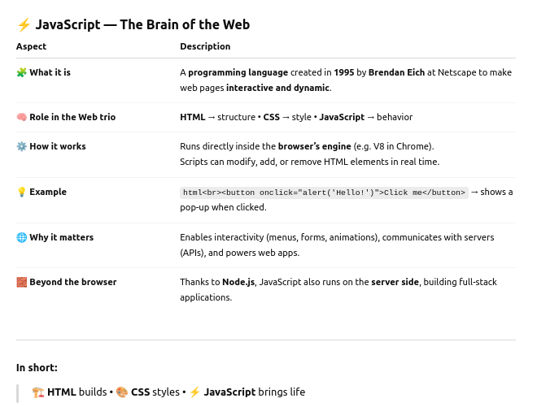
Le navigateur reçoit du HTML
Le html contient du lien vers d’autres fichiers (autre pages html, css, ou aussi javascript qui sont chargées par d’autres requêtes GET)
Le code javascript est exécuté dans votre navigateur. Ce code transforme dynamiquement la page qui est affichée

Slide 22
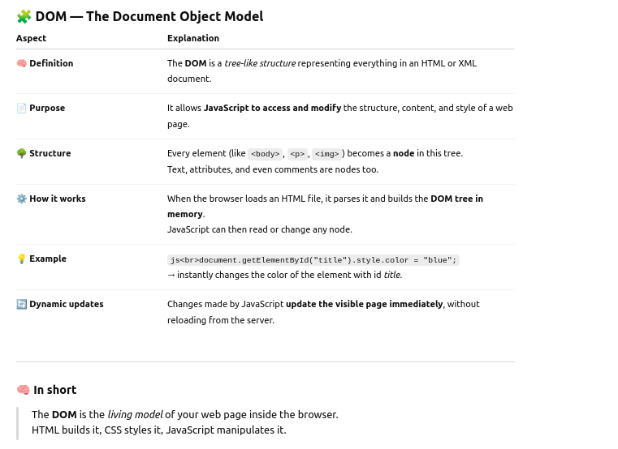

Slide 23
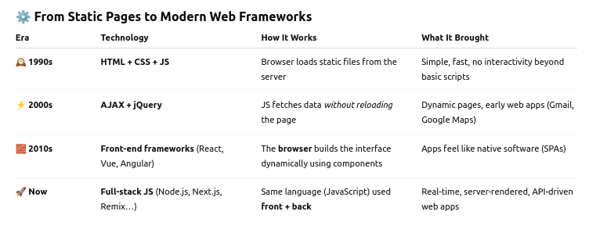
Un écosystème en pleine évolution

Slide 24
Web crawling et web scraping
Web crawling : indexation
opération effectuée par des programmes (crawlers) des moteurs de recherche pour capturer l’essentiel d’une page web dans le but d’indexer le site. => volume mais faible précision
Web scaping : extraction de données web
On connaît exactement l’url de la page qui nous intéresse
scraper : extraction spécifique par traitement d’une page html
https://brightdata.fr/blog/leadership-fr/web-crawling-vs-web-scraping

Slide 25

Crawling et scraping :
Des opérations complémentaires :
crawling : récupérer toutes les url en temps réel et une idée de leur contenu (On en fera au TP 3 )
scraping : à partir d’une url analyser le html pour en retirer l’information pertinente

Slide 26
L’objectif du scraping : collecter la donnée de valeur
MAIS :
Internet est pollué par les contenus (pub, renvois…) non pertinents
Chaque site est unique et peut présenter des balises HTML différentes => pas de script unique capable de scraper le contenu qualitatif de n’importe quelle page.
Attention aux questions de droit d’accès : consulter le fichier robot.txt qui est au départ de l’architecture d’un site

Slide 27
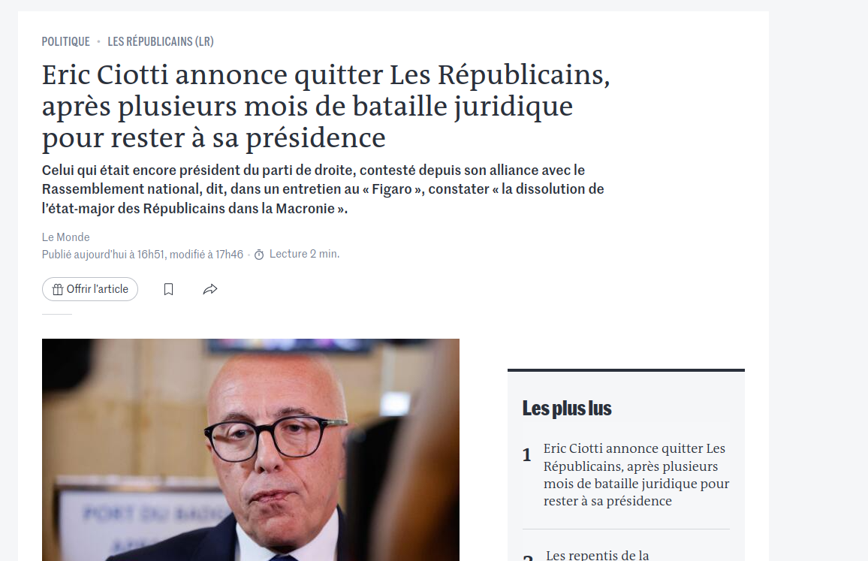

Slide 28
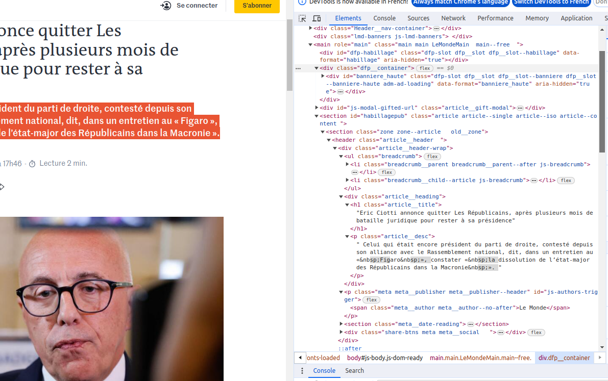

Slide 29
Les étapes du scraping réussi
1) Avoir le bon url de la page qu’on va scanner
=> charger le contenu HTML de la page
2) déterminer derrière quelle.s balise.s se cachent les informations qui nous intéressent
=> ne sélectionner que l’information contenue dans ces balises
3) stocker l’information où on veut
=> récupérer l’information dans une variable qui nous intéressent pour la suite de notre aventure algorithmique.

Slide 30
Les frameworks python pour faire du scraping
Toutes les étapes du scraping réussi sont prises en charge par des librairies spécialisées.
Le faire soi même avec urlib + html (conserve la structure) et coder une fonction avec des expressions régulières
pattern = "<title.*?>.*?</title.*?>" #contenu d’une balise
match_results = re.search(pattern, html, re.IGNORECASE)
Utiliser un parser HTML d’une librairie spécialisée
(Beautifulsoup, trafilatura, scrapy...)
https://realpython.com/python-web-scraping-practical-introduction/

Slide 31
1) chargement du contenu HTML
Utilisation des librairies urllib / requests
url = ‘blabla.com’
headers = { 'User-agent' : 'computer science student mail' }
#création d’un objet requête
request = urllib.request.Request(url, headers=headers)
# récupération du contenu (string)
with urllib.request.urlopen(request) as webpage:
html = webpage.read()

Slide 32
2) parsing de la chaîne
Installer beautiful soup pip install beautifulsoup4
C créer un parser HTML de la page
soup = BeautifulSoup(html)
Trouver les sections de pages correspondant à une balise en particulier
anchors = soup.find_all('balise')
récupérer les textes et en faire ce qu’on veut ...
for anchor in anchors:
  texte = anchor.get_text()

Slide 33
2) parsing de la chaîne
Utilisez les avantages de la librairie (el.descendants, el.children…) pour analyser au mieux la structure du fichier HTML qu’on considère
Il faut souvent expérimenter avant de trouver la bonne formule !

